Slide 1
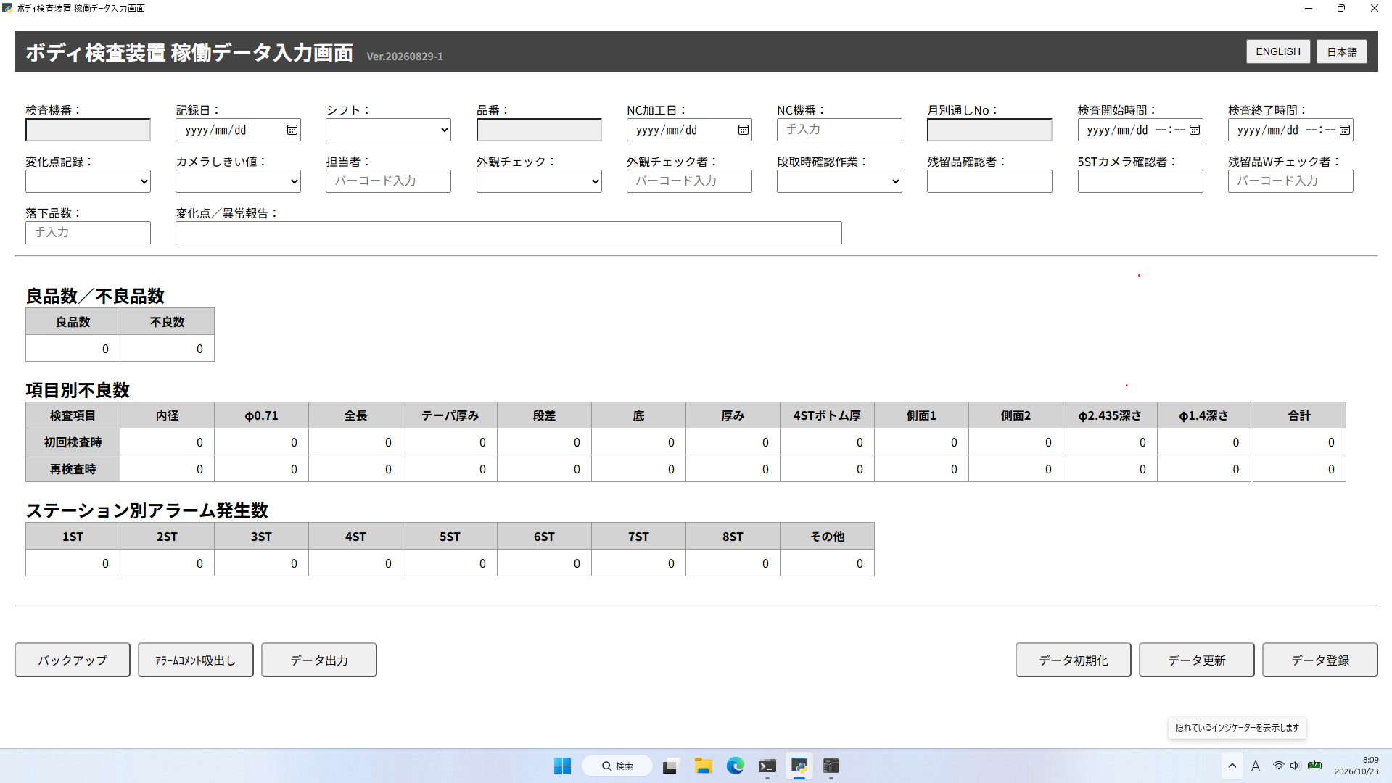
1
2
3
4
5
6
7
9
8
⑩

